Slide 1
シートスライダーUI デモ仕様
2025/11/5
AIセンシング開発部
中西 弘一

Slide 2
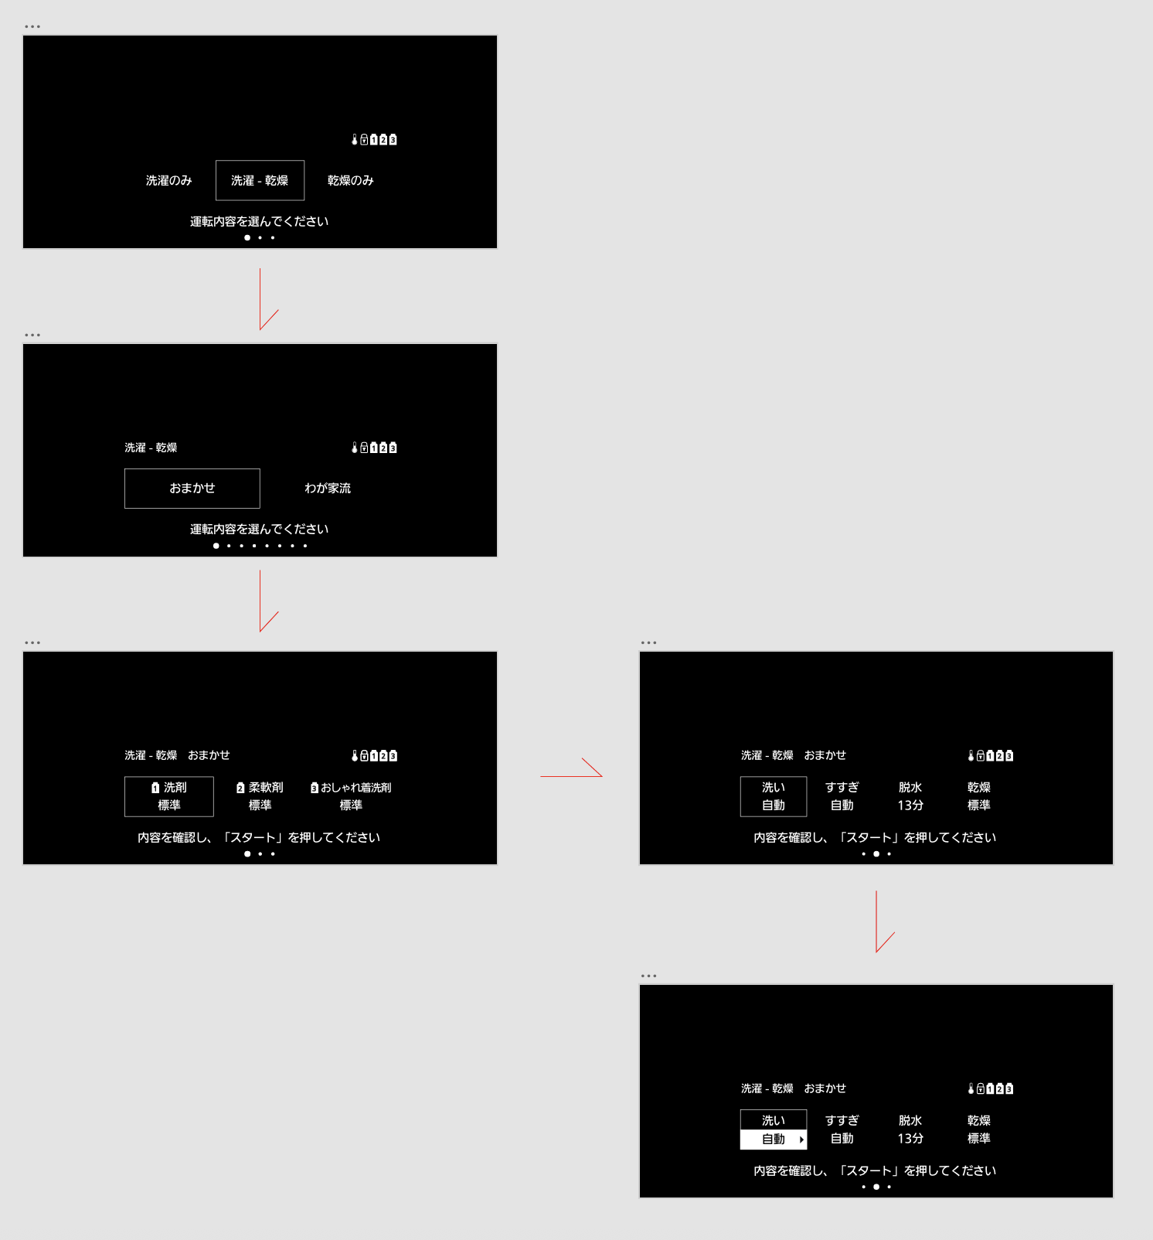
概略遷移図

Slide 3
タッチスライダーの作法
タッチ＆スライド カーソル移動
短いタッチ（位置不問） 決定

Slide 4
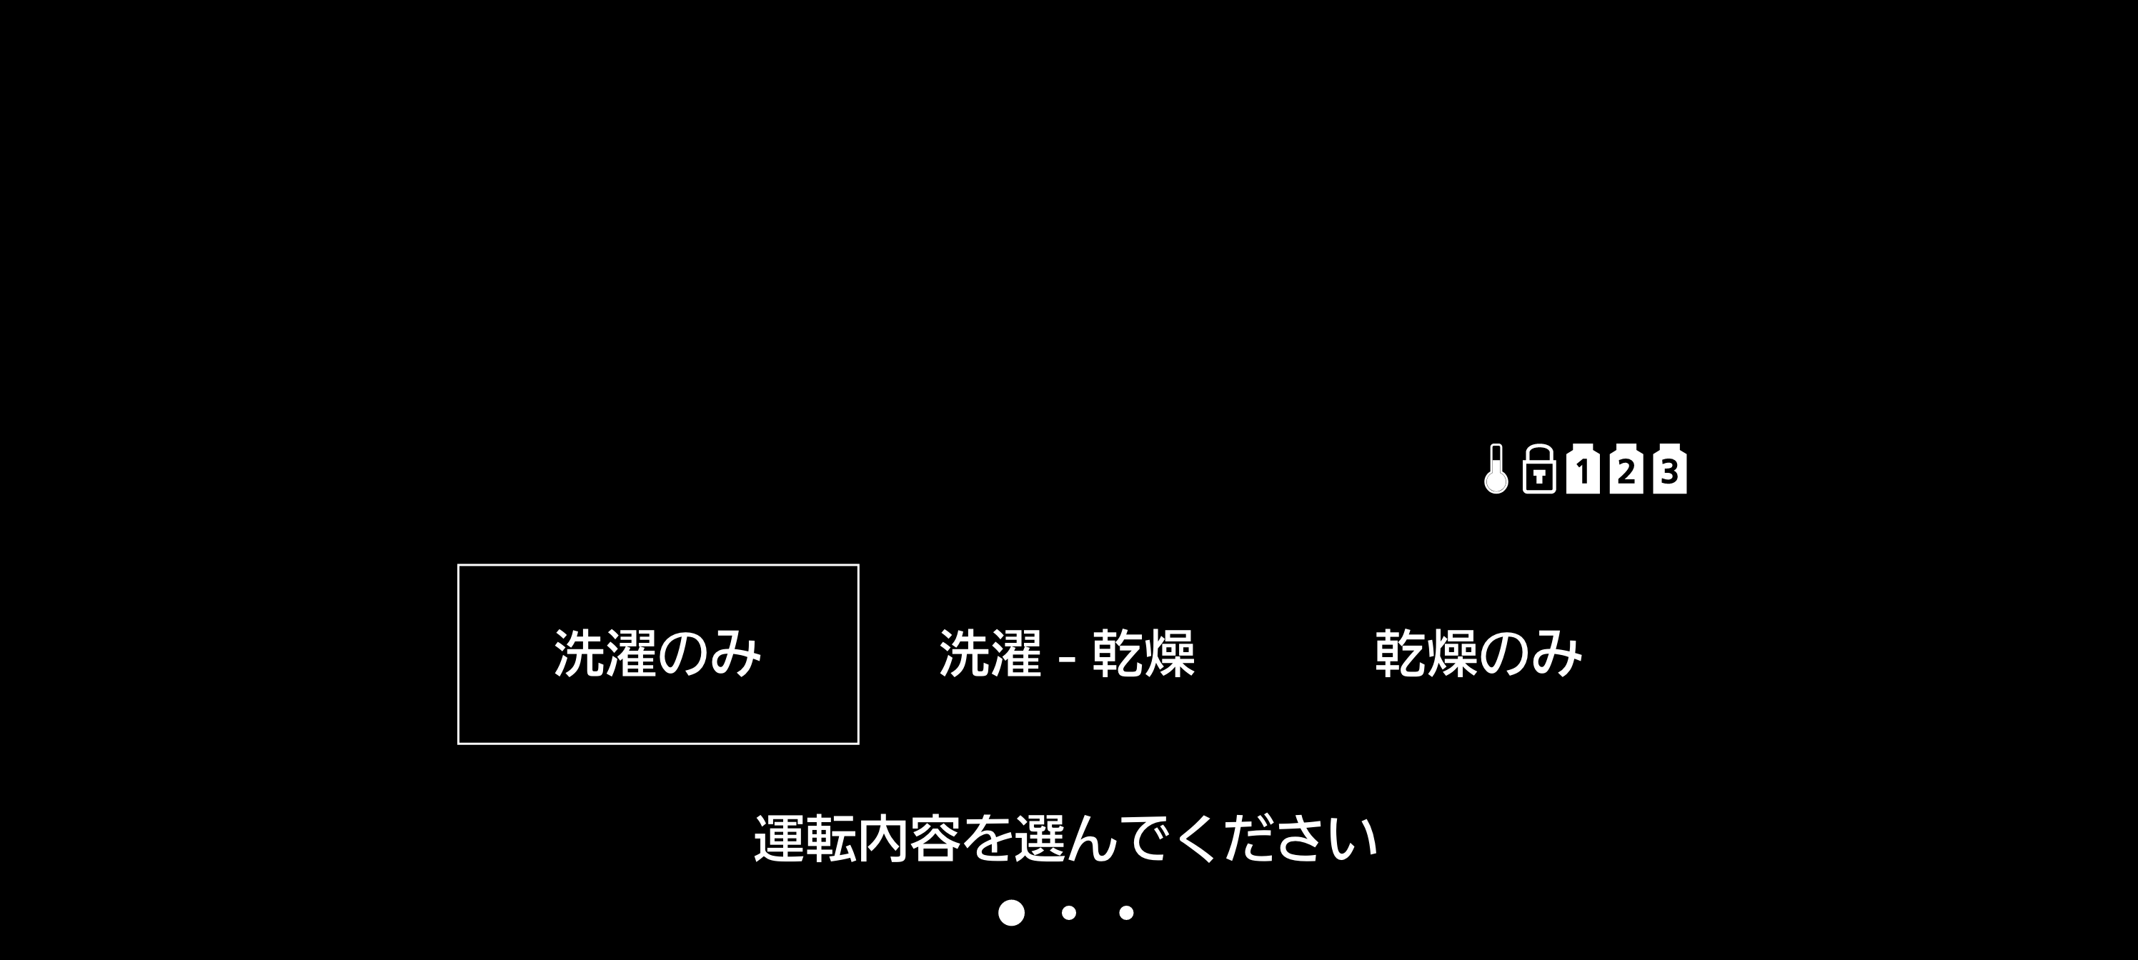
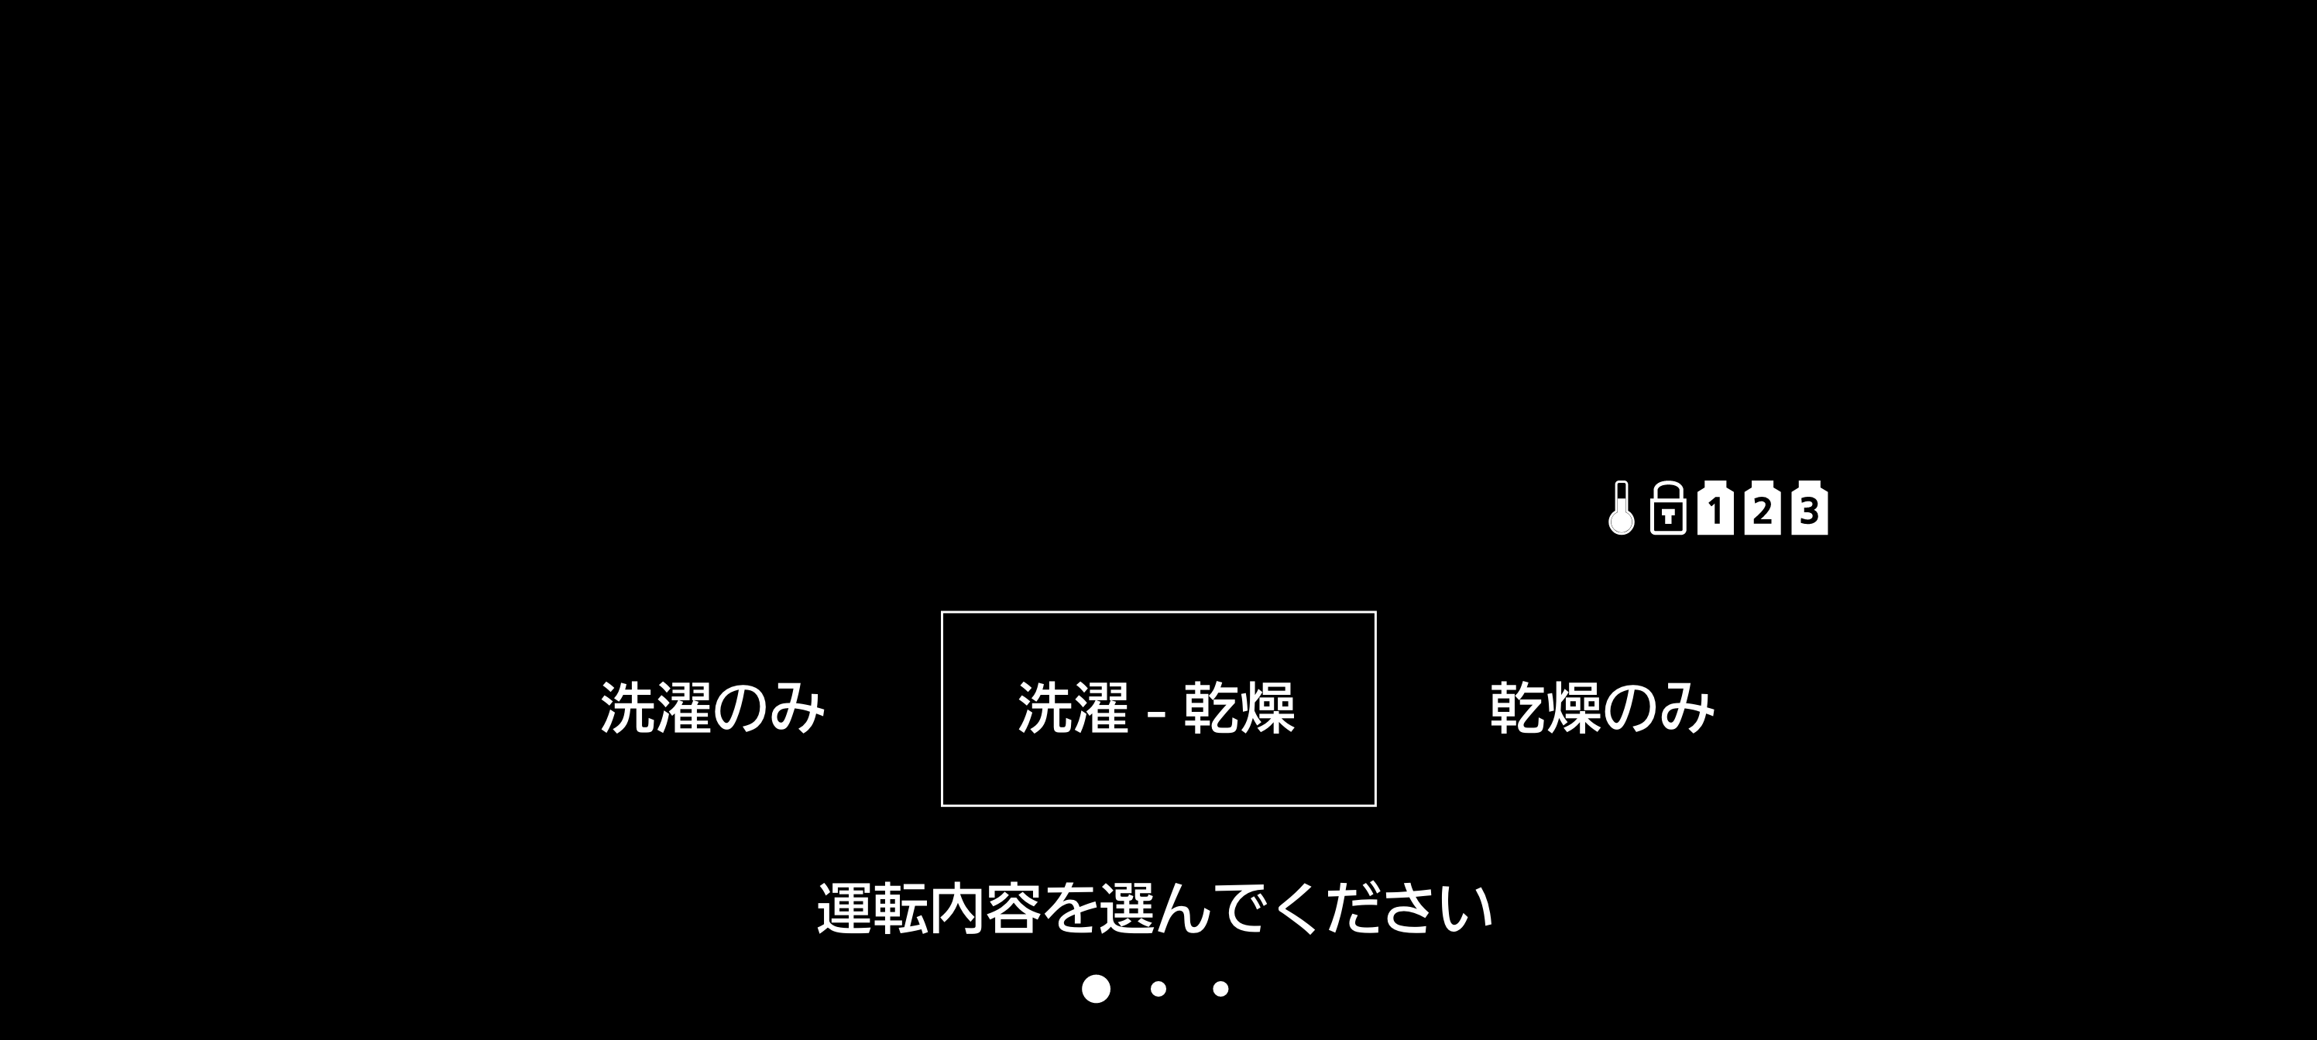
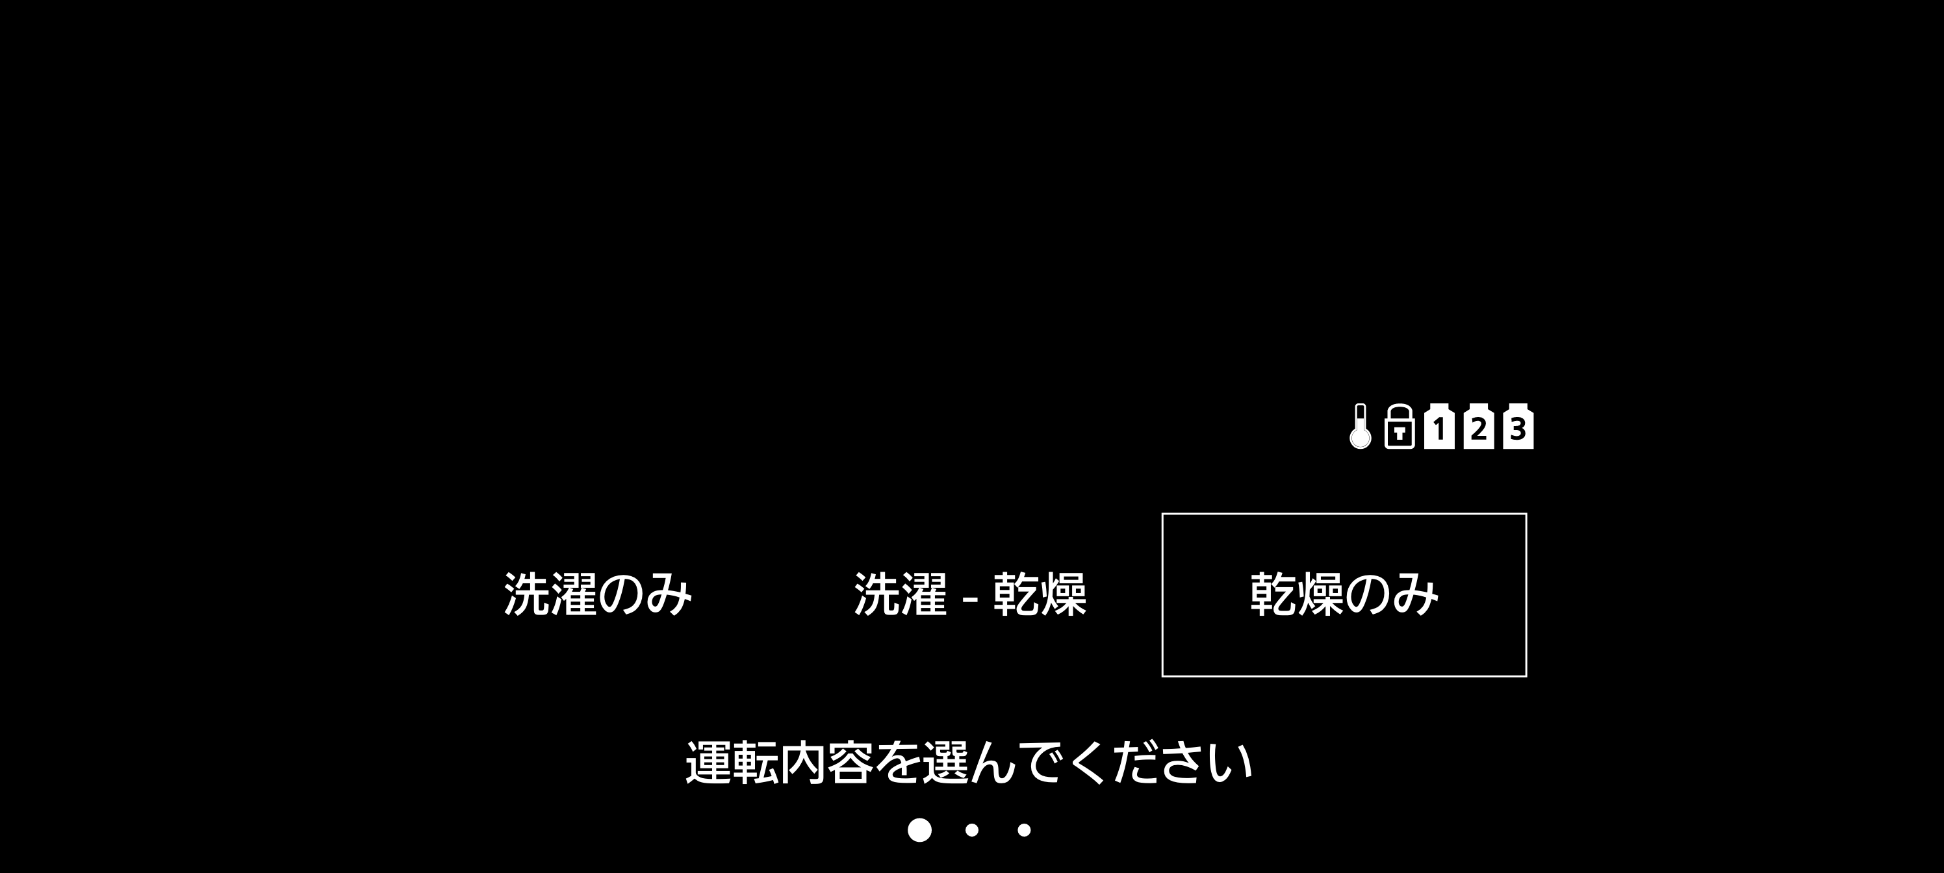
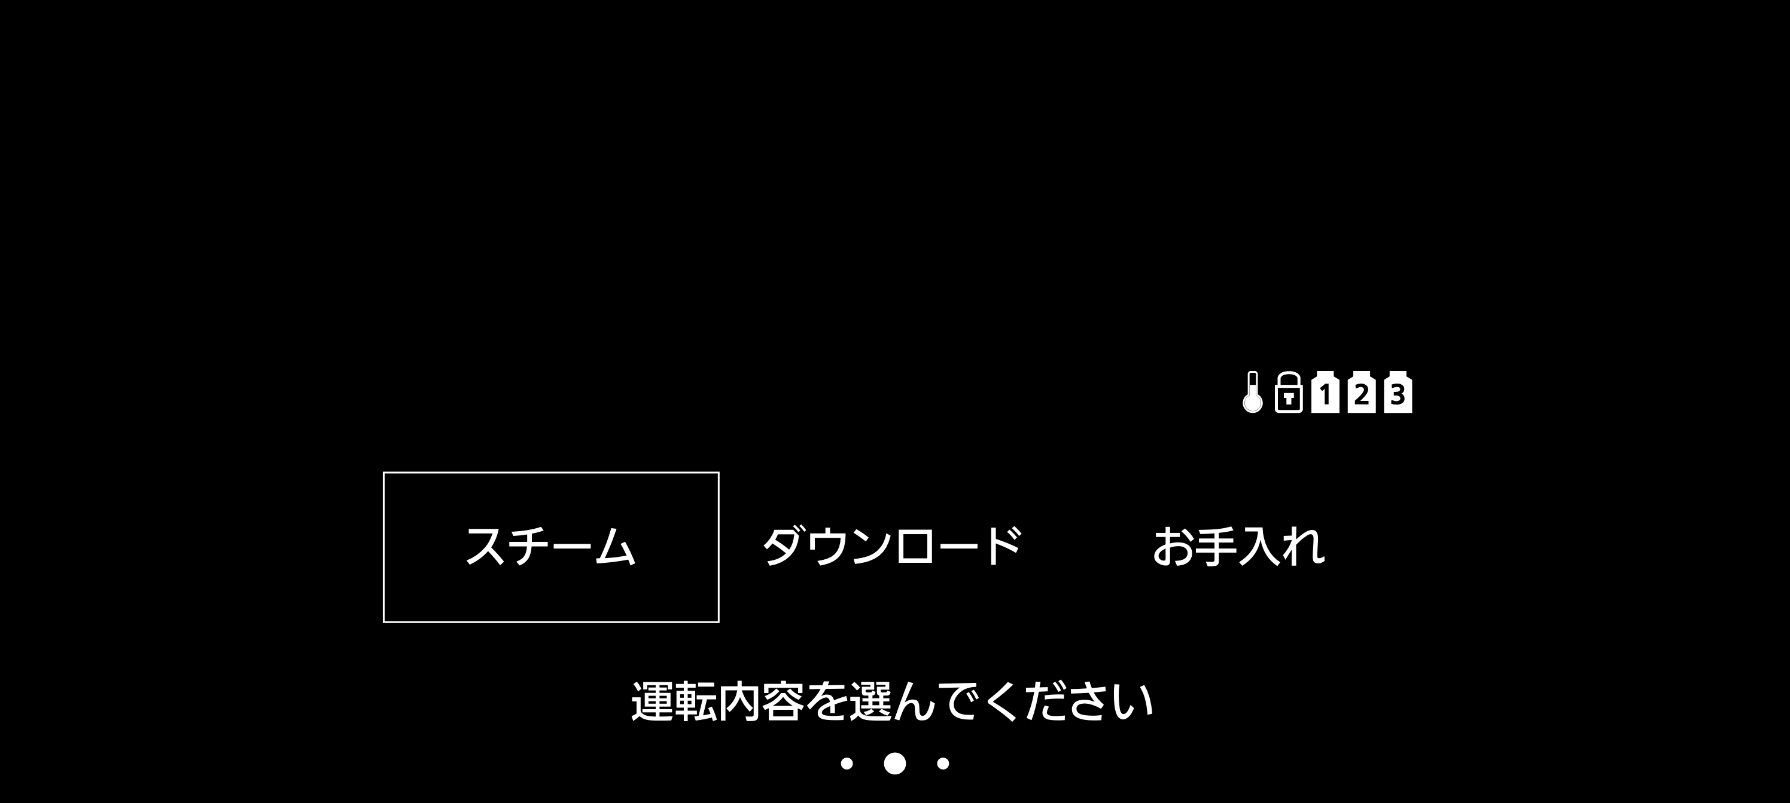



第１ステップ
タッチ＆スライド カーソル移動
短いタッチ（位置不問） 決定

Slide 5
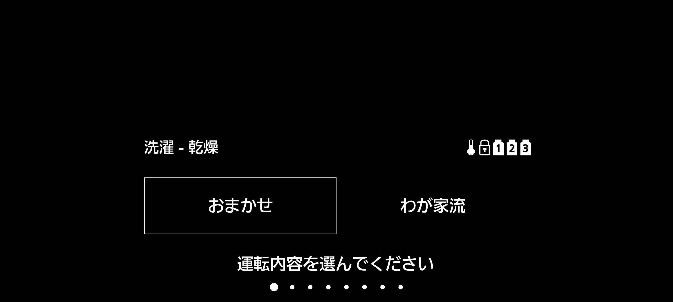
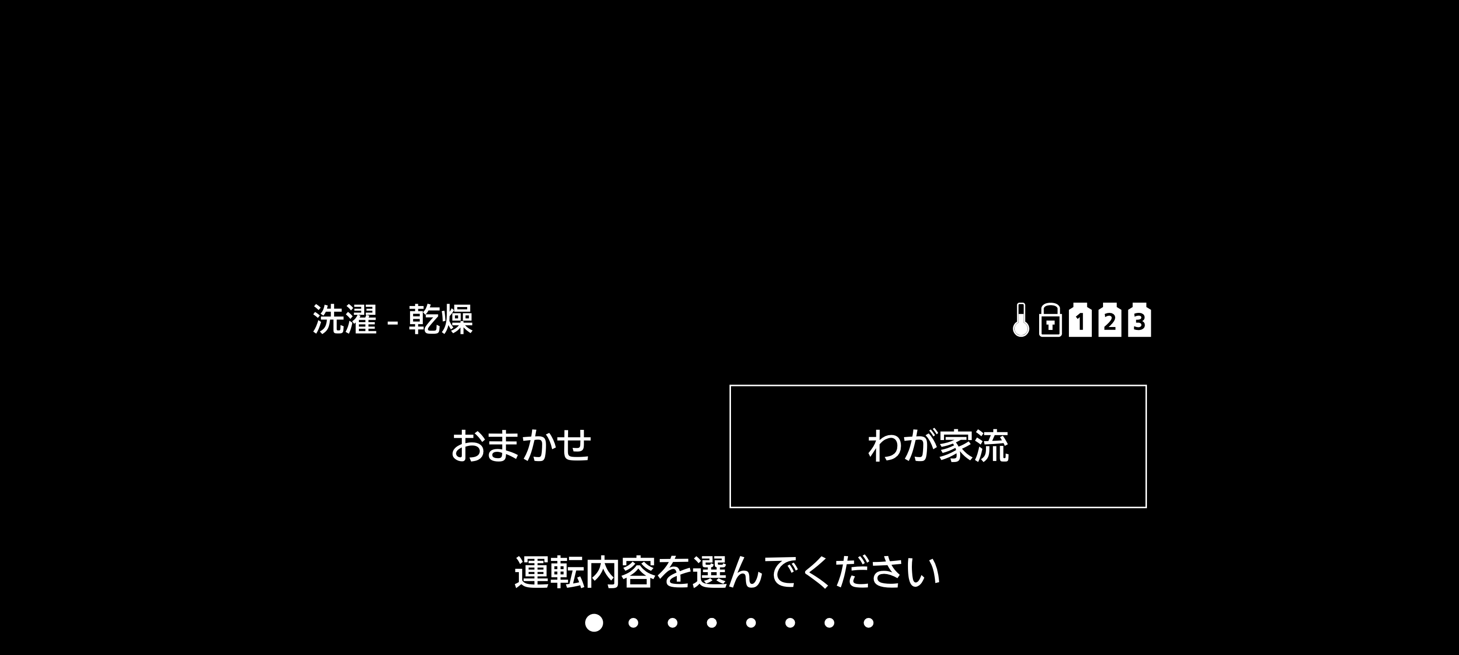
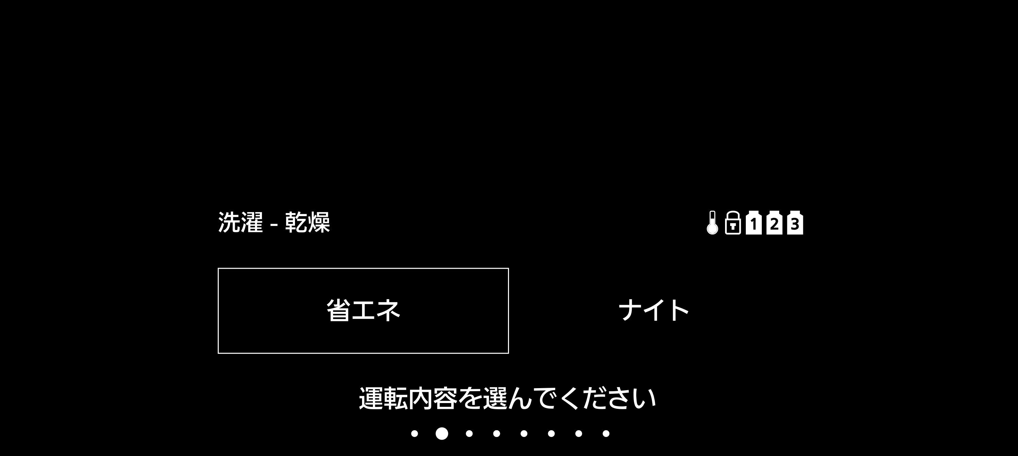
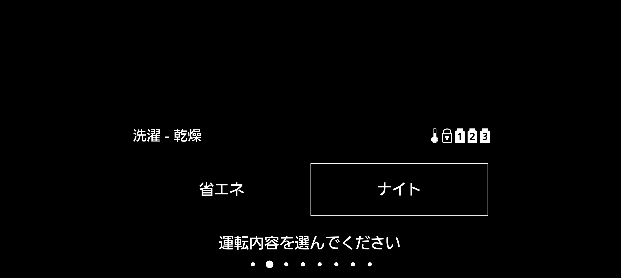


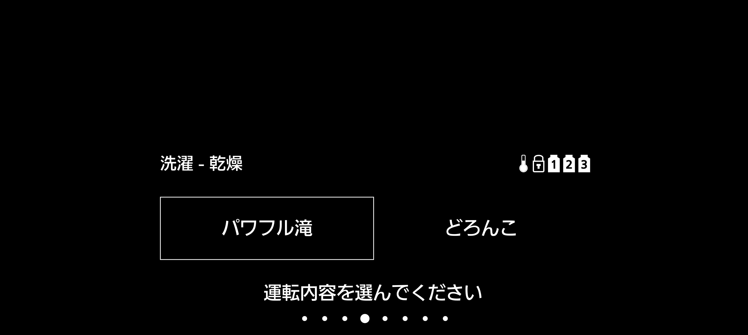
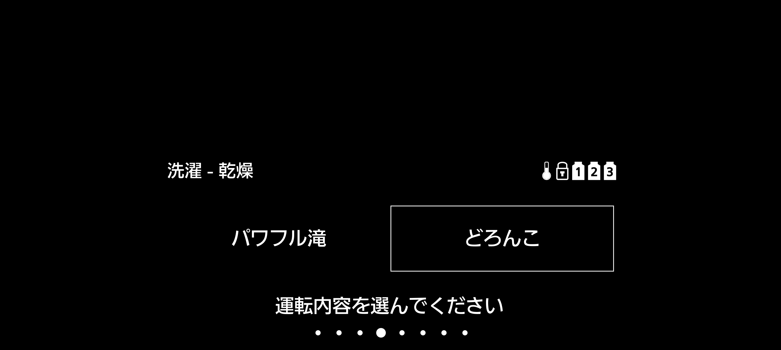
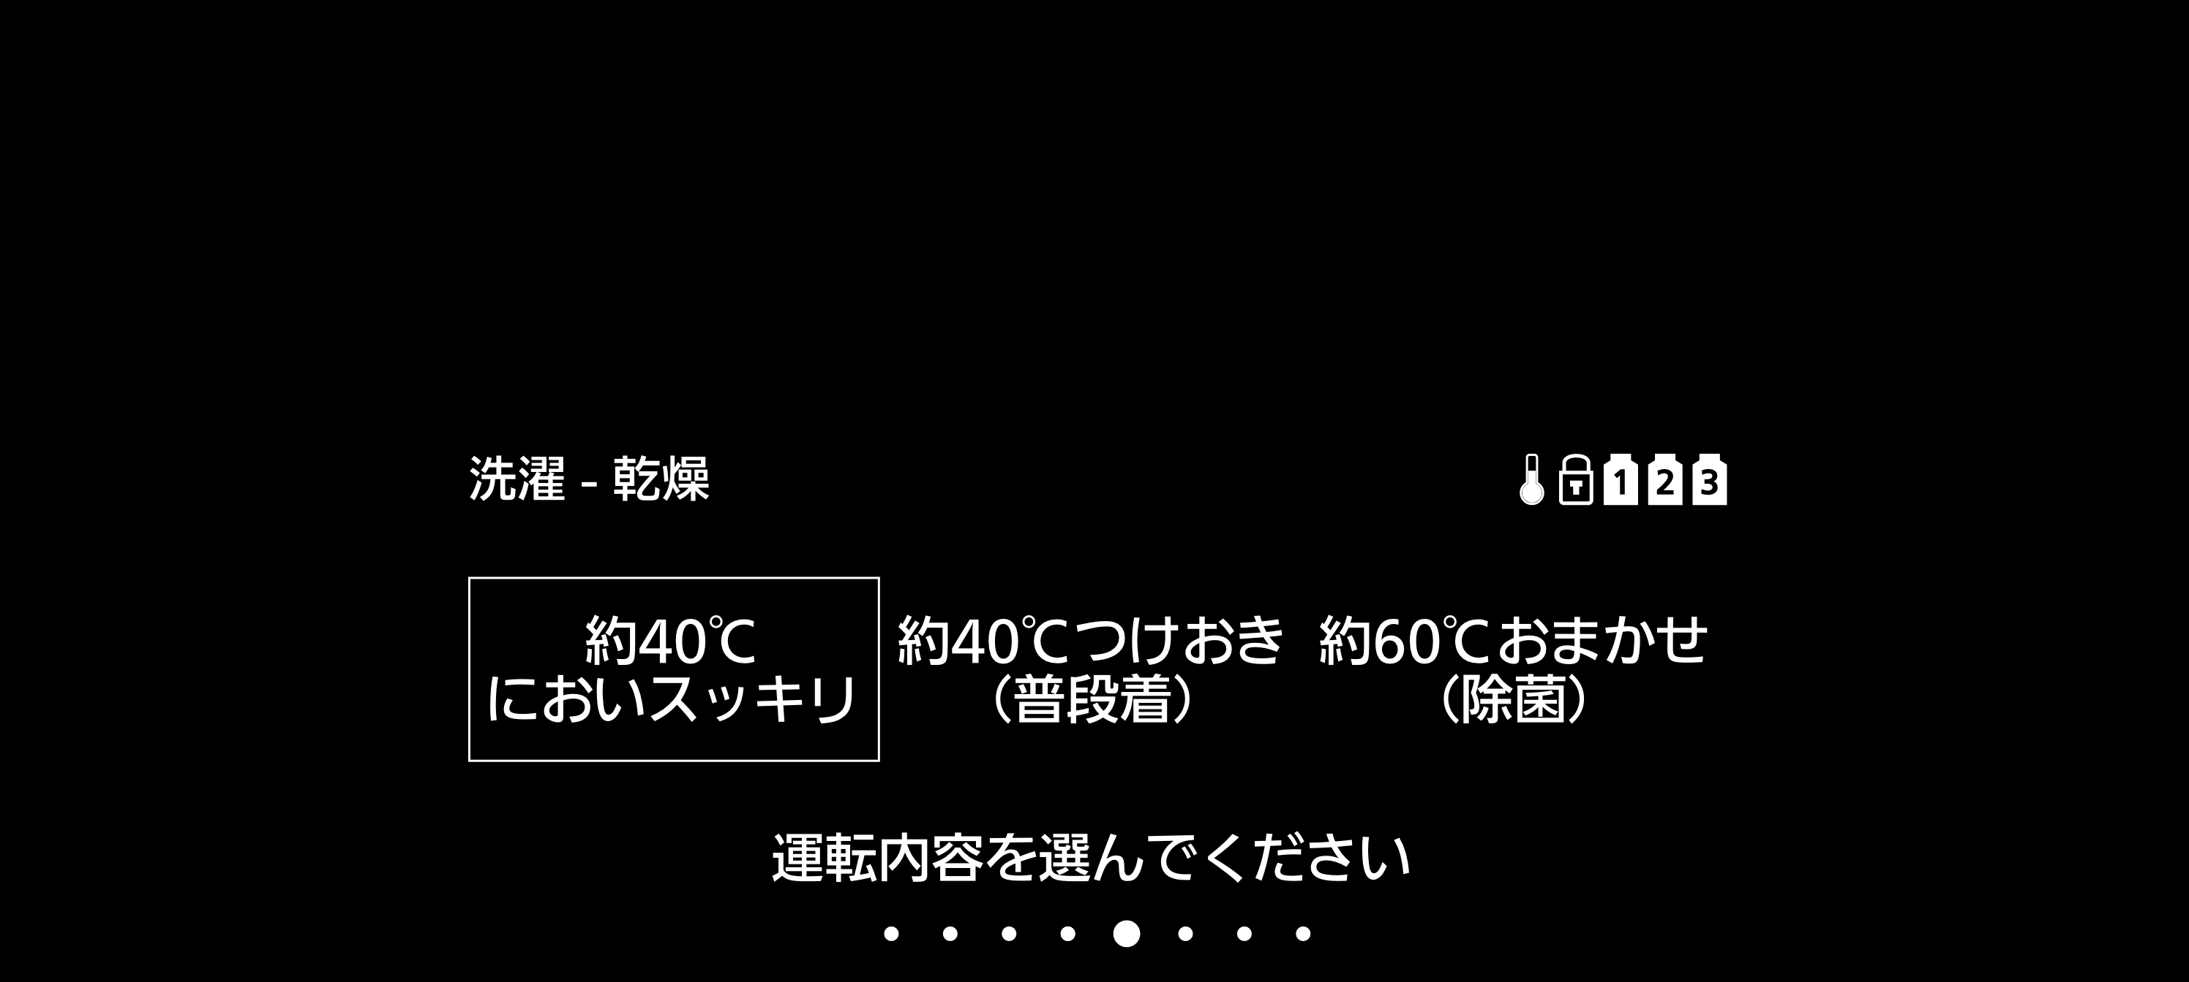
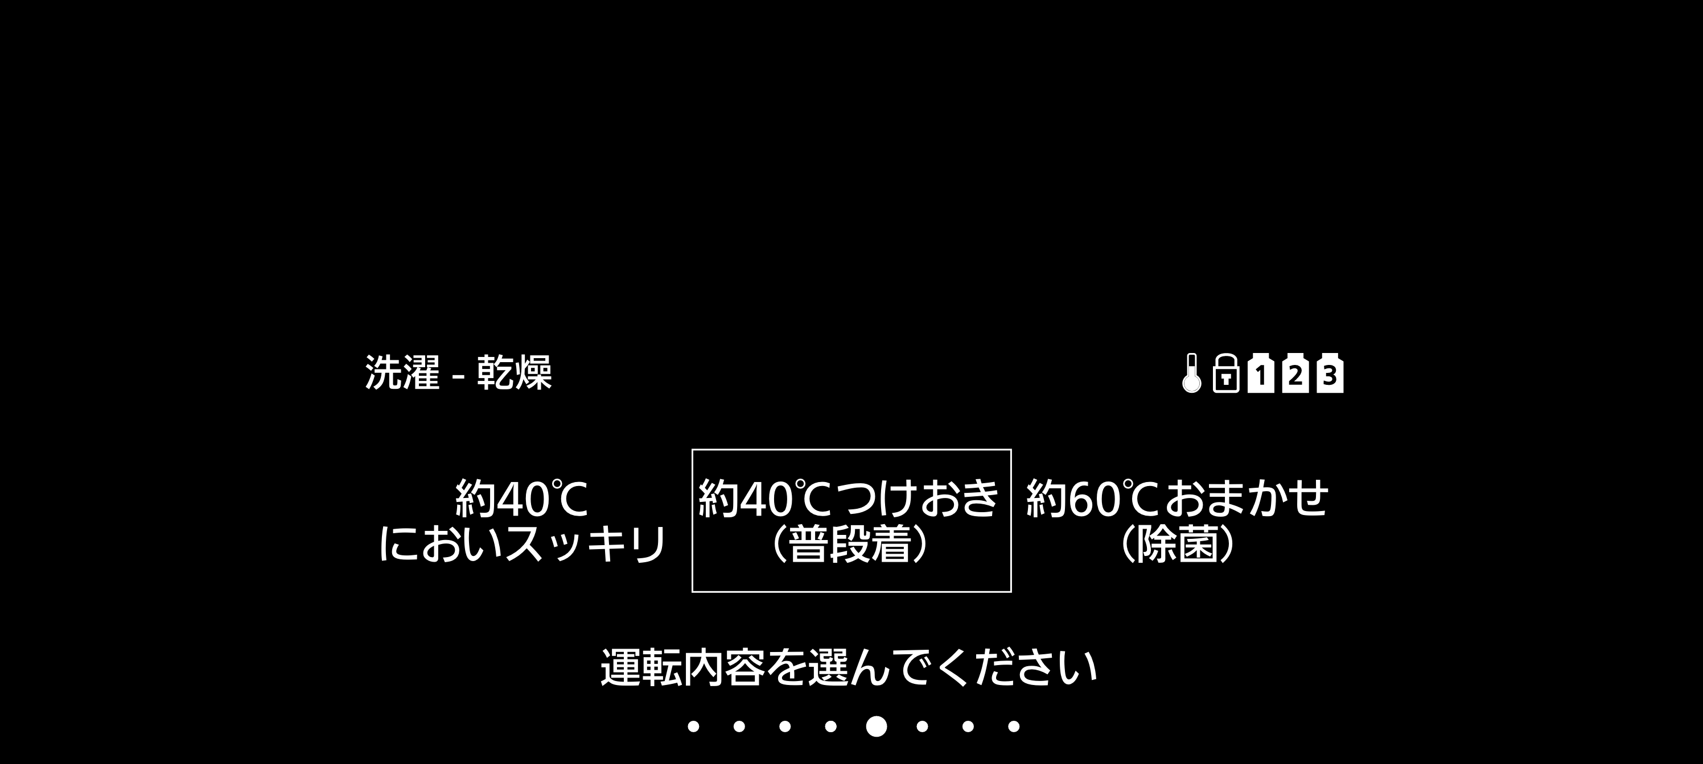
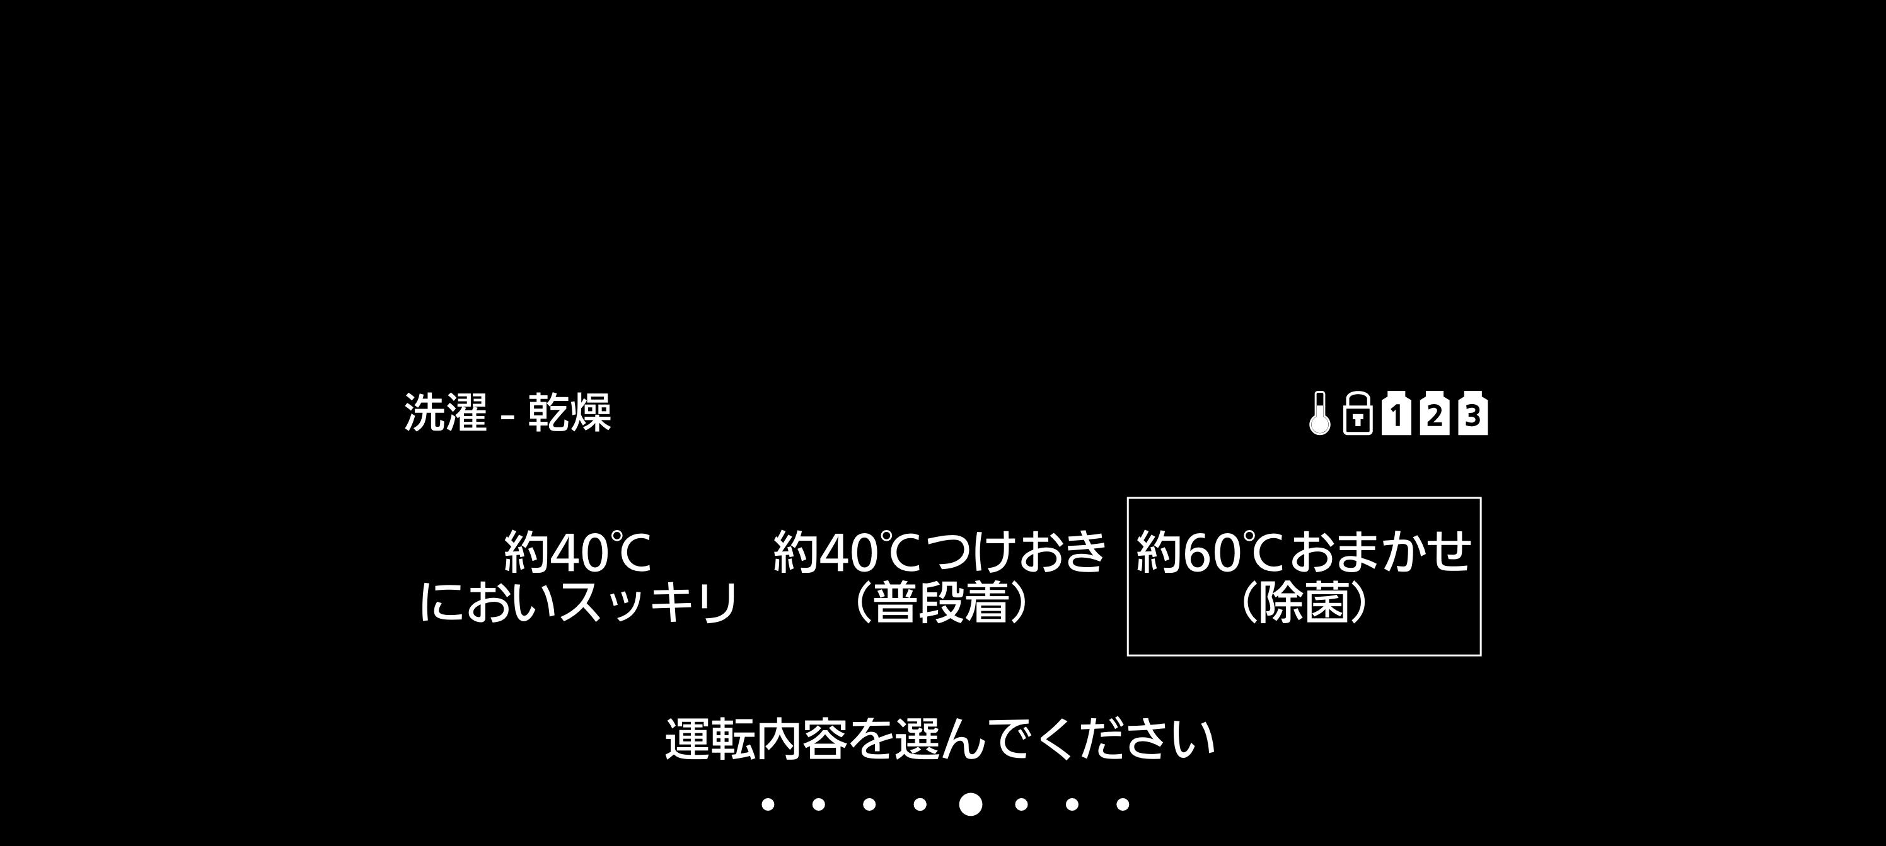
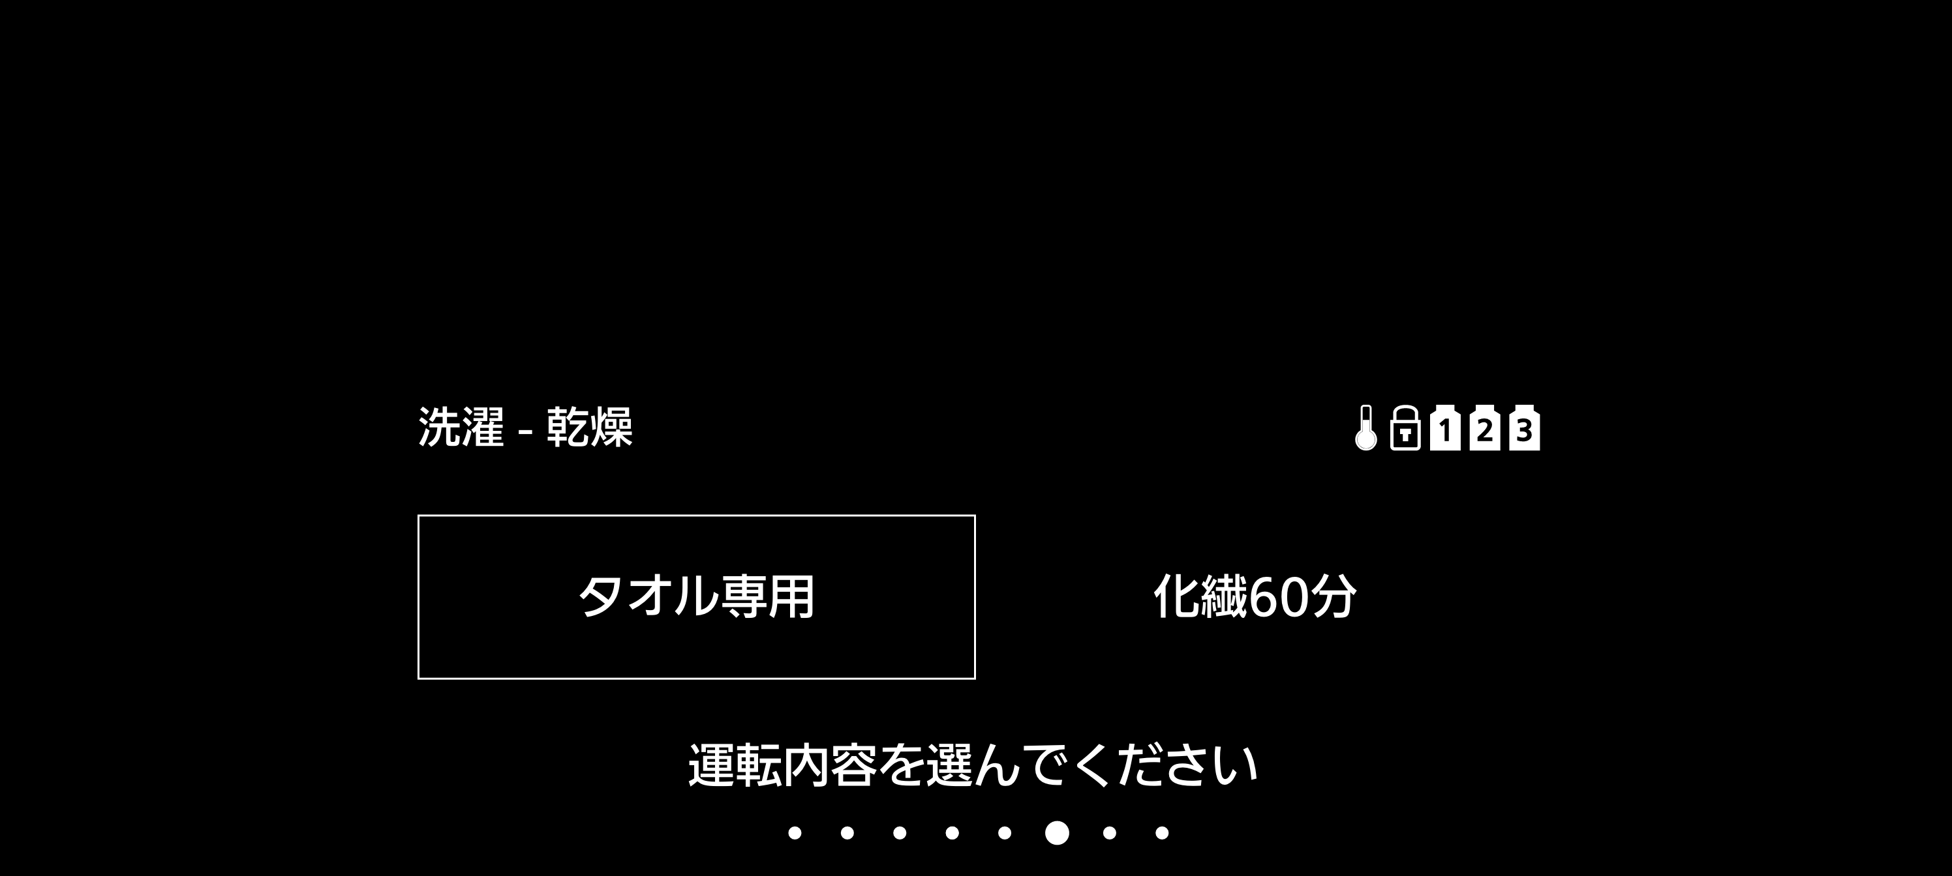
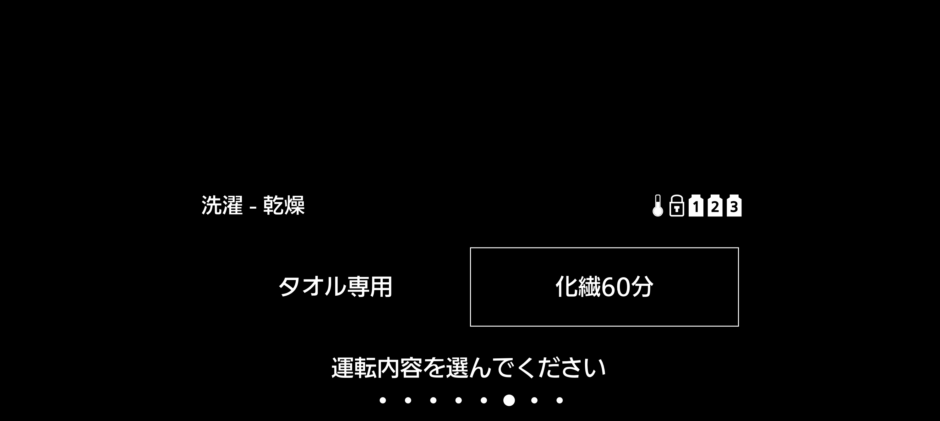
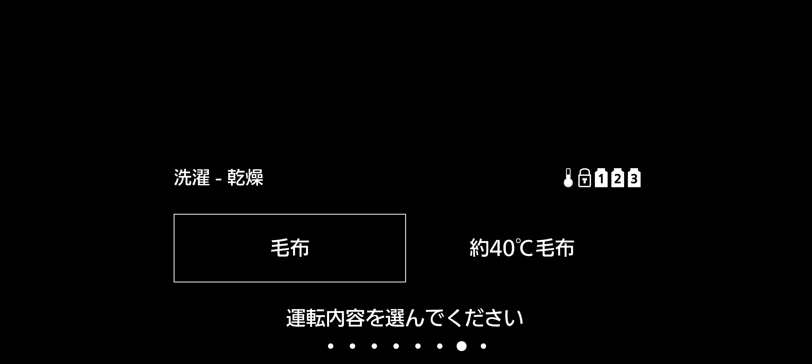
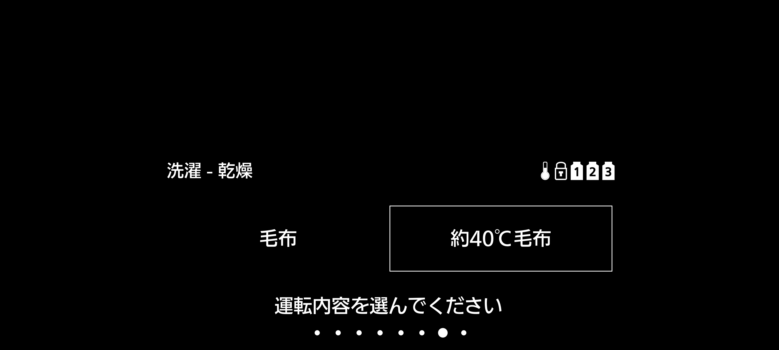
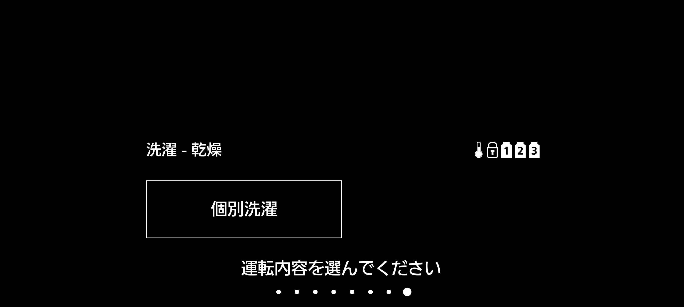
第２ステップ
タッチ＆スライド カーソル移動
短いタッチ（位置不問） 決定

Slide 6
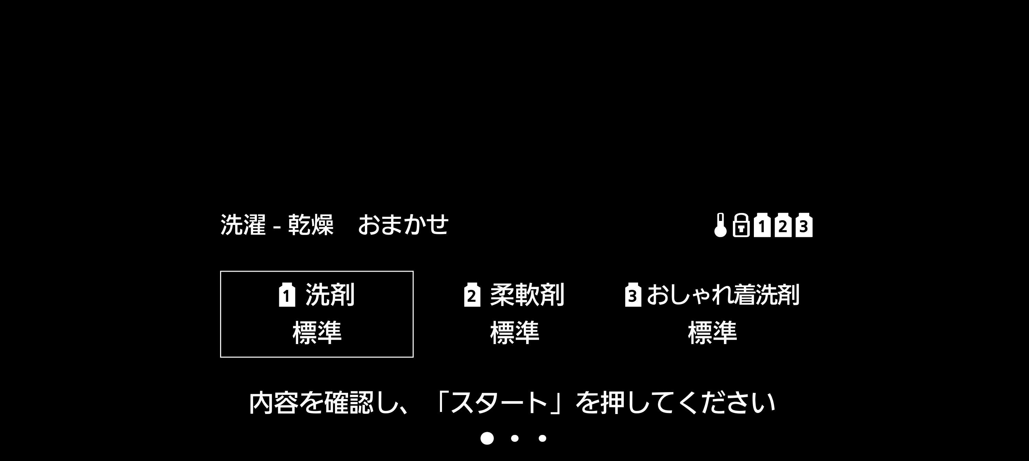
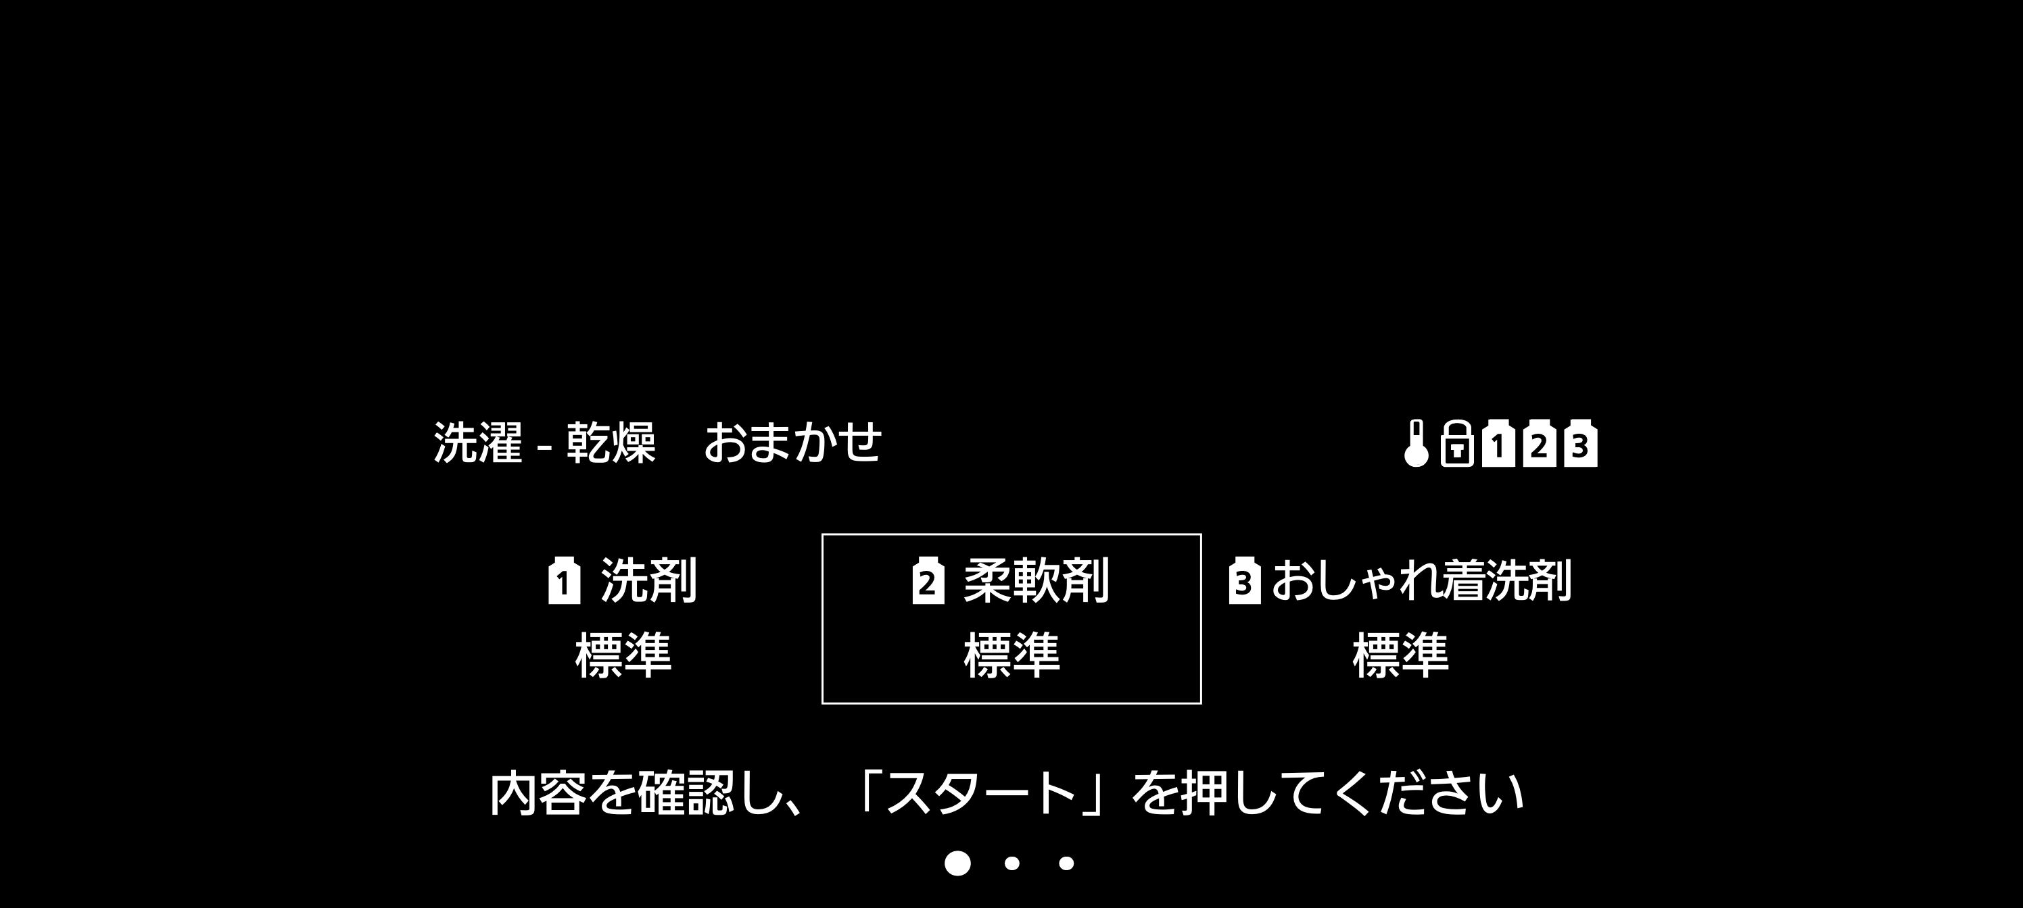
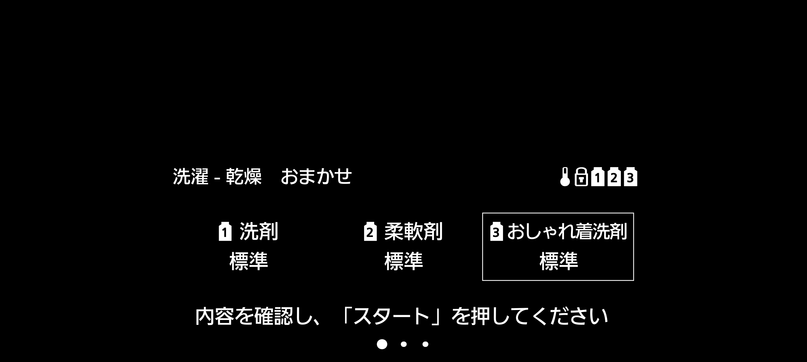
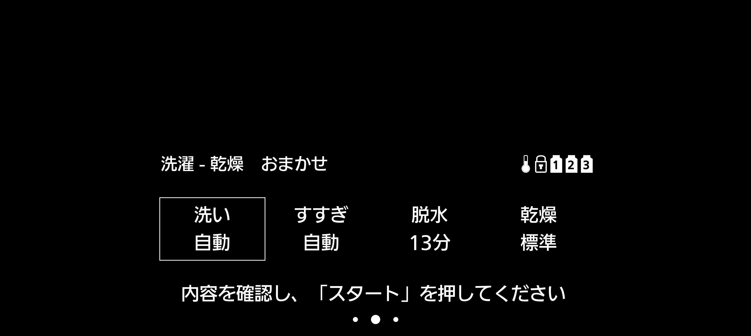
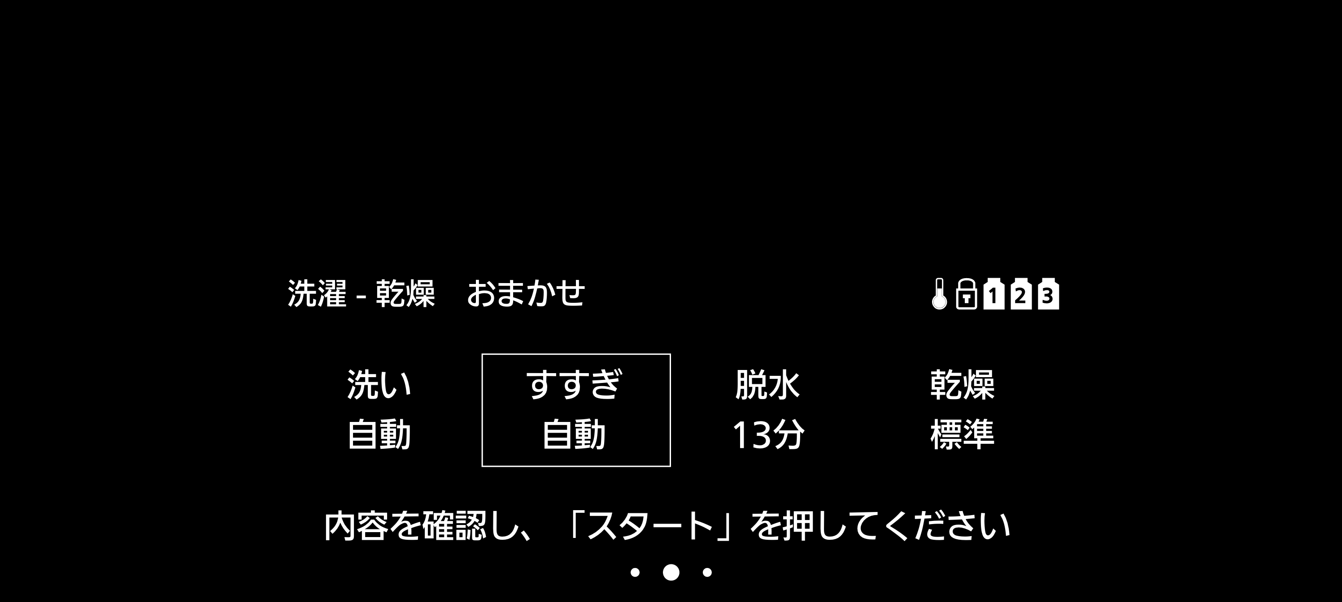
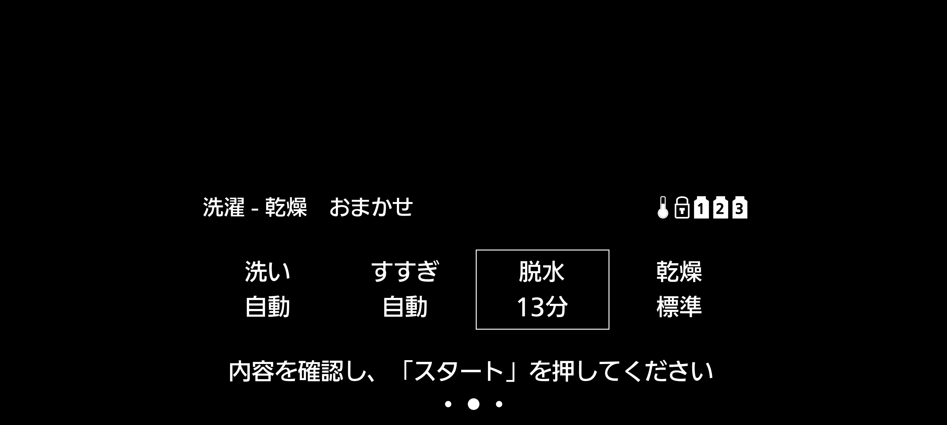
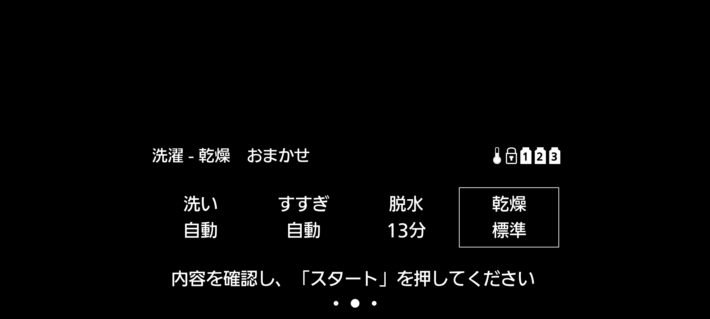
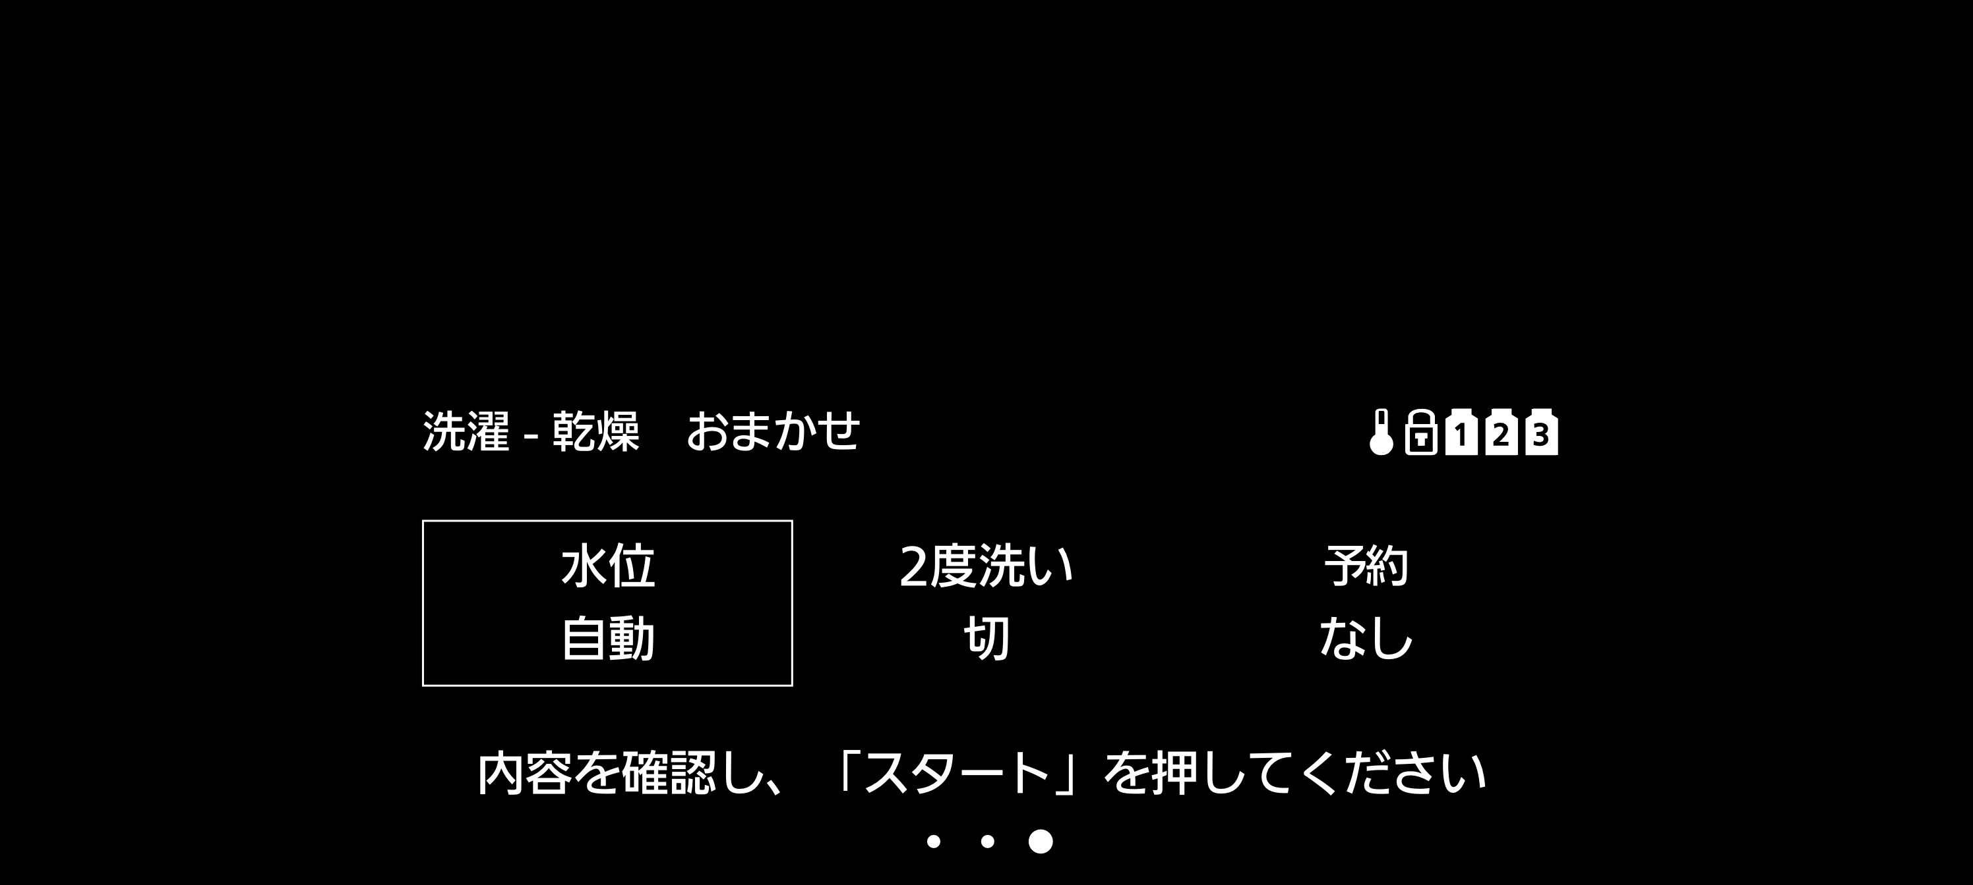
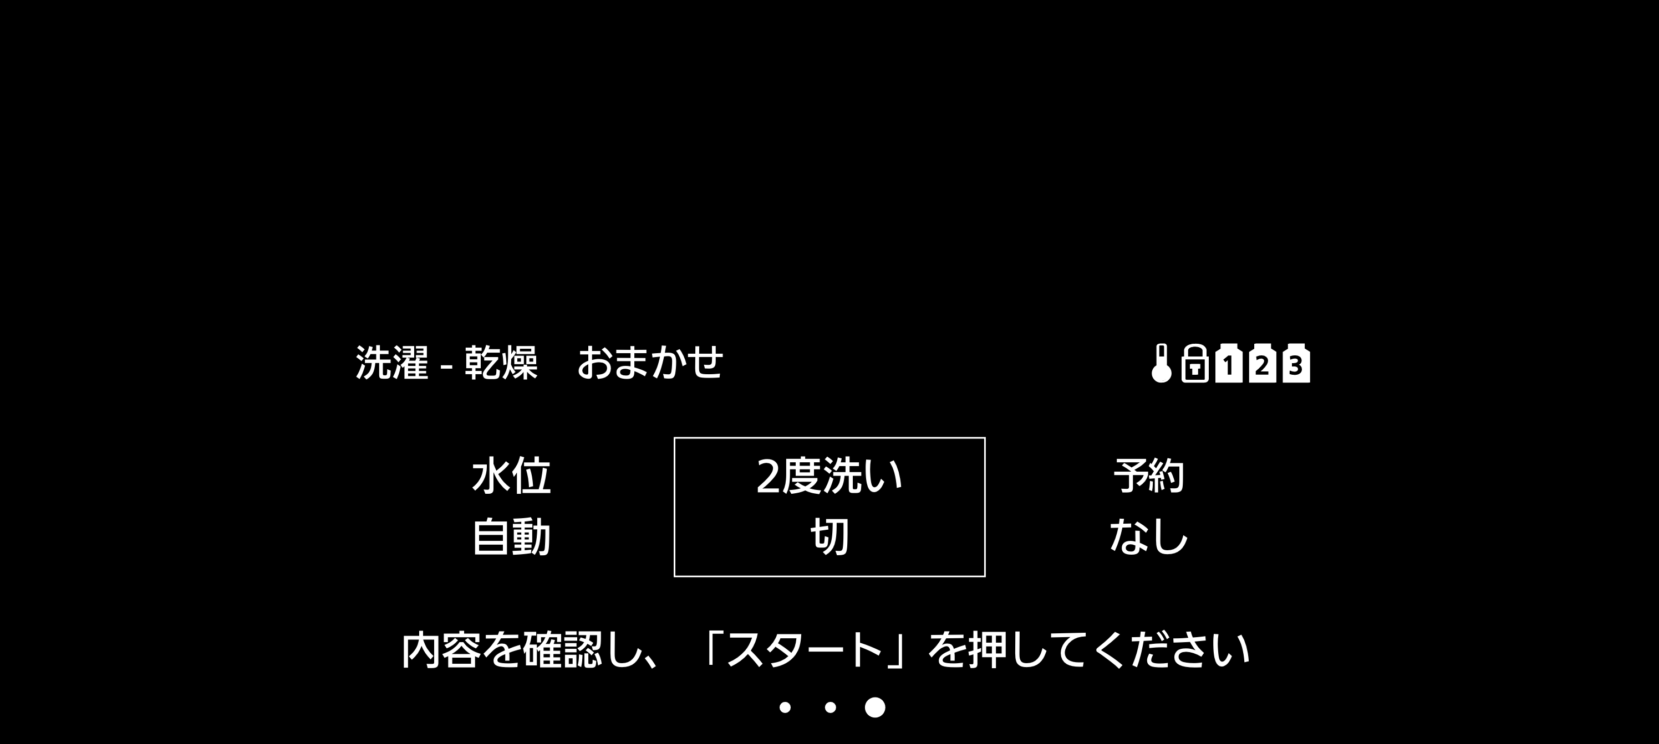
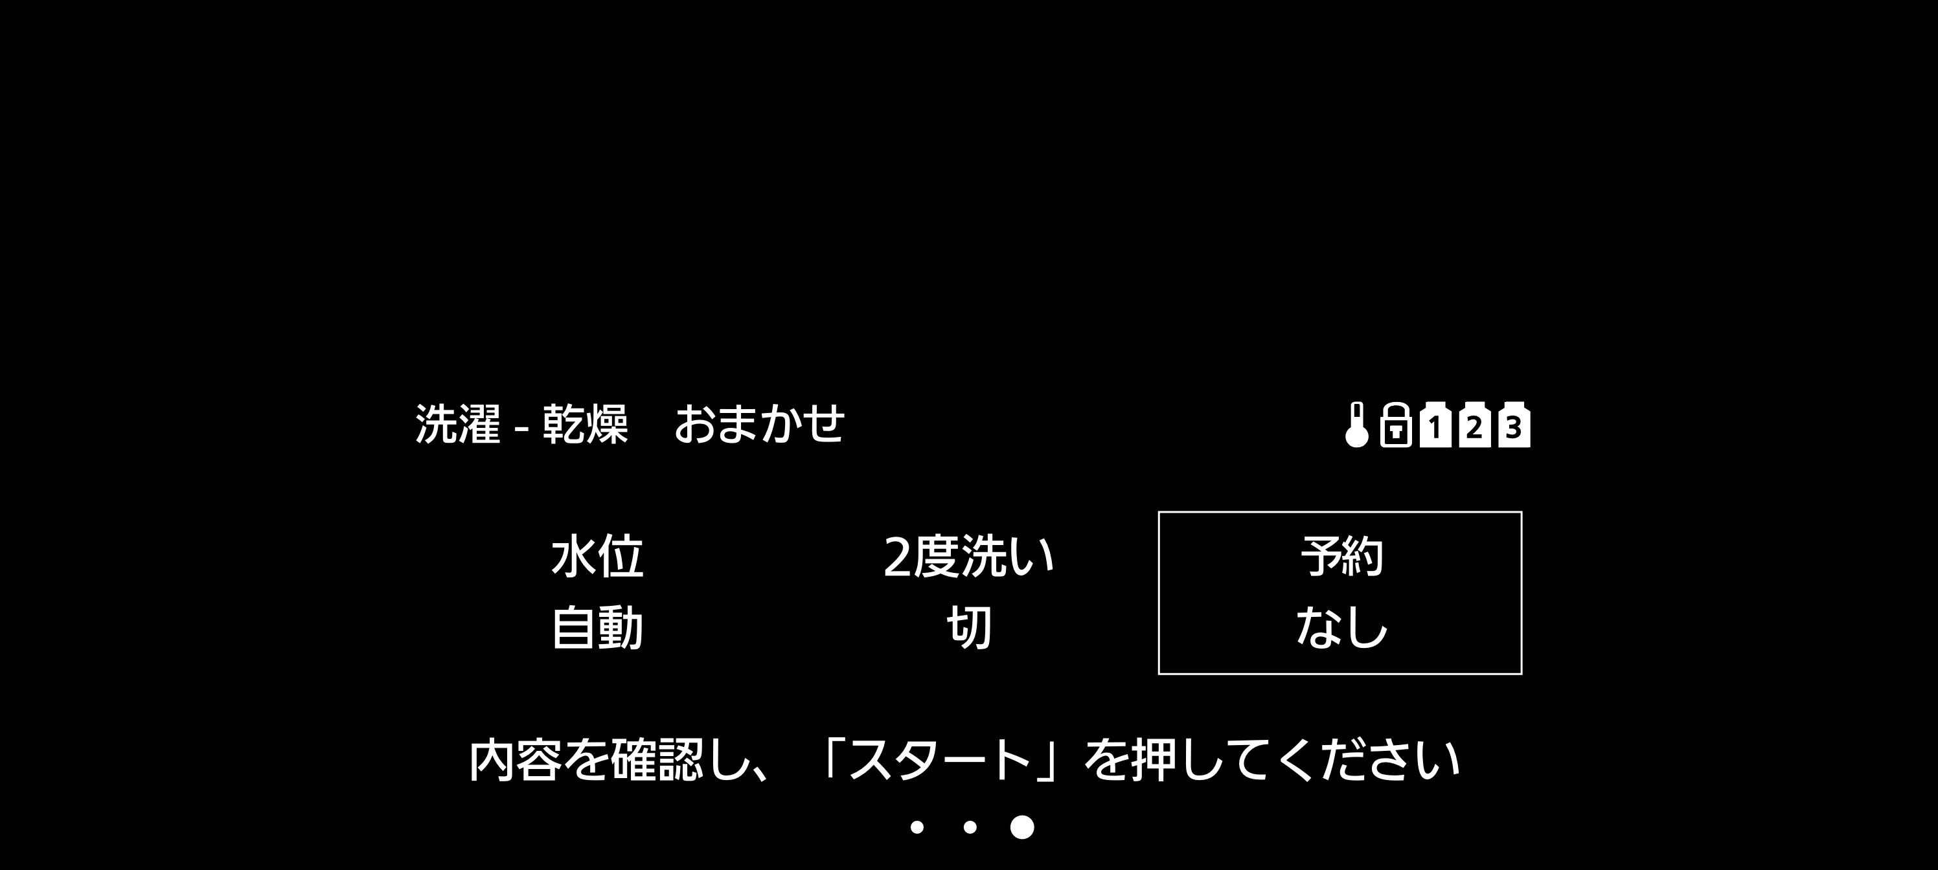
第３ステップ
タッチ＆スライド カーソル移動
短いタッチ（位置不問） 決定
コース名は第１、第２ステップで決定した物を表示する
「決定」で第４ステップの様に「標準」「多め」「少なめ」から選択
「決定」で第４ステップへ
「決定」で第４ステップの様に「自動」「多め」「少なめ」/ 「あり」「なし」から選択

Slide 7
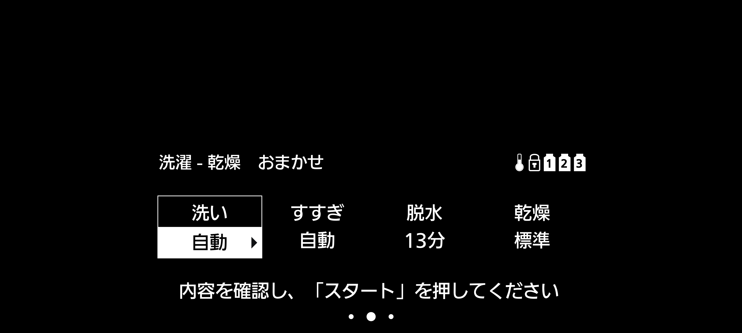
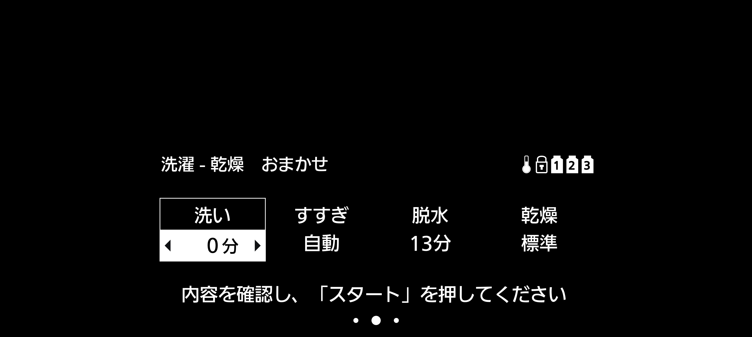


第４ステップ
タッチ＆スライドで「自動」「０分」〜「３０分」を切り替え
短いタッチ（位置不問）で決定し、項目選択へ
以下、「すすぎ」「脱水」「乾燥」も同様

Slide 8
提案
前のステップに戻る選択肢があると便利

